Slide 1
Tramite del Recurso de Revisión
Lic. Horacio Nelson Leal Manríquez.
Jefe de Tramite y Recursos de Revisión

Slide 2
¿Qué es el recurso de revisión?
Es un medio de impugnación que pueden interponer los solicitantes en contra de los actos u omisión llevadas a cabo por el Sujeto Obligado en el procedimiento de atención a la respuesta o falta de ésta, con motivo de una solicitud de acceso a la información pública o de ejercicio de derechos ARCO.

Slide 3
Termino para la interposición
Dentro de los 15 días siguientes a la fecha de la notificación de la respuesta o del vencimiento del plazo para dar respuesta.
Se podrá interponer de manera directa, por medios electrónicos ante:
El Instituto. (personal o correo electrónico)
La Unidad de Transparencia del sujeto obligado que haya dado respuesta a la solicitud. (Está deberá remitir el escrito inicial al Instituto a más tardar al día siguiente de haberlo recibido, Art. 158 numeral 2)
Plataforma Nacional de Transparencia

Slide 4
Procede: (Articulo 159, Ley de Transparencia vigente en el Estado)
El recurso de revisión
.
La clasificación de la información.
.
La declaración de inexistencia de información
.
La declaración de incompetencia
.
La entrega de información incompleta
.
La entrega de información que no corresponda con lo solicitado
.
La falta de respuesta

Slide 5
Procede: (Articulo 159, Ley de Transparencia vigente en el Estado)
El recurso de revisión
La entrega o puesta a disposición de información en una modalidad o formato distinto al solicitado.
.
.
La falta de trámite a una solicitud
.
La negativa a permitir la consulta directa de la información
La falta, deficiencia o insuficiencia de la fundamentación y/o motivación en la respuesta
.

Slide 6
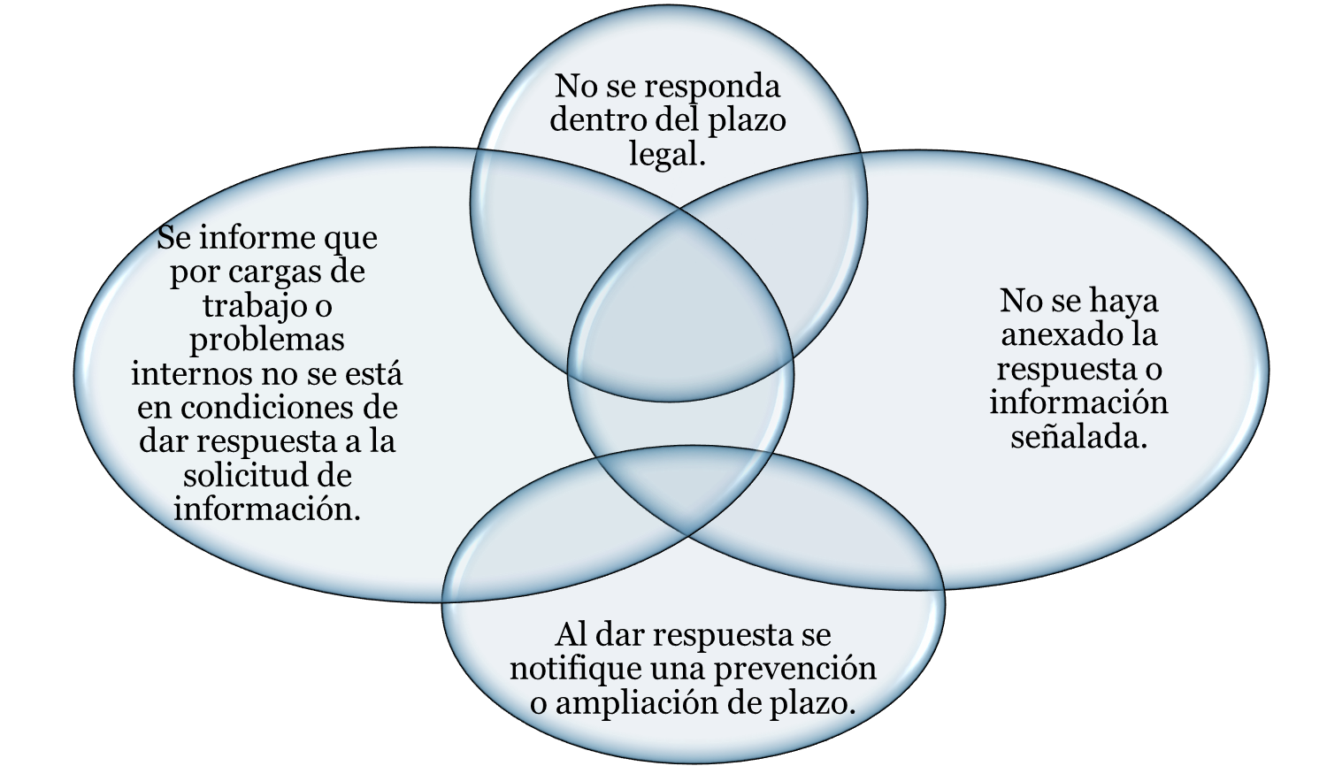
FALTA DE RESPUESTA

Slide 7
REQUISITOS PARA INTEROPONER RECURSO DE REVISÓN Articulo 160
Sujeto obligado
El número de folio de la solicitud de información o acuse
Medio para recibir notificaciones
La fecha de notificación de la respuesta o presentación de la solicitud
El acto que se recurre
(agravio)
Las razones o motivos que sustenten la impugnación
Copia de la respuesta que se impugna
El recurso de revisión deberá contener:

Slide 8
PROCEDIMIENTO DEL RECURSO DE REVISION
DESECHADO
(Art. 173)
EXTEPORANEO
ANTICIPADO
SE TRAMITE ANTE EL PJF
NO DESAHOGAR LA PREVENCIÓN
VERACIDAD
AMPLEACIÓN
PREVENCIÓN
(Art. 161 )
Termino 5 días
ADMISIÓN DEL RECURSO DE REVISIÓN

Slide 9
SUPLENCIA DE LA QUEJA
Articulo 163. Durante el procedimiento deberá aplicarse la suplencia de la queja a favor del recurrente, sin cambiar los hechos expuestos, asegurándose de que las partes puedan presentar, de manera escrita y oral los argumentos que funden y motiven sus pretensiones

Slide 10
PROCEDIMIENTO GENERAL
Articulo 168 Ley de Transparencia y Acceso a la Información Pública del Estado de
1.- Acuerdo de admisión
2.- Admitido y notificado el recurso, las partes manifestarán lo que a su derecho convenga y podrán ofrecer todo tipo de pruebas (excepto la confesional): 7 días. Fracción II.
3.- Cierre de instrucción. (El organismo garante no esta obligado atender la información remitida por el S.O. una vez decretado el cierre de instrucción Fracción VI)
4.- Resolución: 40 días a partir de la admisión y hasta 20 días más

Slide 11
Termino para resolver
ART. 8 Lo no previsto en esta Ley de entenderá a lo establecido en Ley General
Artículo 146 de la Ley General de Transparencia y Acceso a la Información Pública. Señala que el recurso de revisión debe resolverse en un plazo no mayor a 40 días, a partir de su admisión
*Ampliación por un periodo de 20 días.
Artículo 162 señala que el recurso de revisión se resolverá en un plazo que no podrá exceder de 30 días hábiles, contados a partir de la admisión
*Ampliación por un periodo de 10 días hábiles.
Artículo declarado inválido por sentencia de la SCJN en la Acción de Inconstitucionalidad notificada al Congreso del Estado para efectos legales el 6-mayo-2019.

Slide 12
RESOLUCIONES (articulo 169)
Sobreseer (Art. 174)
Confirma
-Revocar o modificar
El recurrente se desista expresamente
Cuando se considera que la respuesta del sujeto obligado es la correcta.
Cuando por cualquier motivo quede sin materia el recurso.
Revoca, cuando se considera que el recurrente tiene la razón.
Modifica, cuando se instruye al sujeto obligado a ajustar su respuesta
Las resoluciones son vinculatorias, definitivas e inatacables para los sujetos obligados.
(Articulo 175 Ley de Transparencia Local)

Slide 13
EL NOMBRE DEL RECURRENTE DEBE DE SER ELIMINADO -VULNERACIÓN DE DATOS PERSONALES
ARTÍCULO 172.
Cuando el Organismo garante determine, durante la sustanciación del recurso de revisión, que existen probables responsabilidades por el incumplimiento a las obligaciones previstas en esta Ley y demás disposiciones aplicables en la materia, deberá hacerlo del conocimiento del órgano interno de control o de la instancia competente, cuando así corresponda, para que ésta inicie, en su caso, el procedimiento de responsabilidad respectivo.
SOLICITANTE
CIUDADANO
PARTICULAR
RECURRENTE ES CUANDO INTERPONE RECURSO DE REVISION

Slide 14
SEGIMI-SICOM
SISTEMA DE GESTIÓN DE MEDIOS DE IMPUGNACIÓN (SIGEMI)
Sistema donde se lleva a cabo la gestión del recurso de revisión, turnado, tramitación, resolución y cumplimiento.
EL SISTEMA DE COMUNICACIÓN ENTRE ORGANISMOS GARANTES Y SUJETOS (SICOM)
Es el sistema que permite la comunicación entre los Organismos garantes y los sujetos obligados para atender los recursos de revisión interpuestos ante el Organismo Garante.

Slide 15
Etapas del Procedimiento (SICOM)
1. Recibir el recurso de revisión
2. Actividad Anterior
(visualizar las constancias del recurso)
3. Visualizaran y descargar el acuerdo de admisión en la pestaña Inf. de la Ponencia
4. Realizar la gestión correspondiente para rendir alegatos
5. Si el recurso se interpuso por falta de respuesta darle vista el recurrente
6. Envió de alegatos y descargar acuse
(seleccionar el archivo y adjuntar) y darle clic en enviar en automático se recibirán en la ponencia

Slide 16
SICOM SUJETO OBLIGADO
1. Recibir el recurso de revisión
2. Subir alegatos (informe)
3. Recibir la resolución emitida por el órgano garante

Slide 17
CRITERIO SO/002/2017
Congruencia y exhaustividad. Sus alcances para garantizar el derecho de acceso a la información. De conformidad con el artículo 3 de la Ley Federal de Procedimiento Administrativo, de aplicación supletoria a la Ley Federal de Transparencia y Acceso a la Información Pública, en términos de su artículo 7; todo acto administrativo debe cumplir con los principios de congruencia y exhaustividad. Para el efectivo ejercicio del derecho de acceso a la información, la congruencia implica que exista concordancia entre el requerimiento formulado por el particular y la respuesta proporcionada por el sujeto obligado; mientras que la exhaustividad significa que dicha respuesta se refiera expresamente a cada uno de los puntos solicitados. Por lo anterior, los sujetos obligados cumplirán con los principios de congruencia y exhaustividad, cuando las respuestas que emitan guarden una relación lógica con lo solicitado y atiendan de manera puntual y expresa, cada uno de los contenidos de información.

Slide 18
GRACIAS POR SU ATENCIÓN

